Slide 1
工程概论IV
电子技术工程基础
---航天电子系统概论
张 宝
zhangbao@xidian.edu.cn

Slide 2
第二讲 航天器电源及供配电系统
电源及供配电系统
授课学时： 2学时

Slide 3
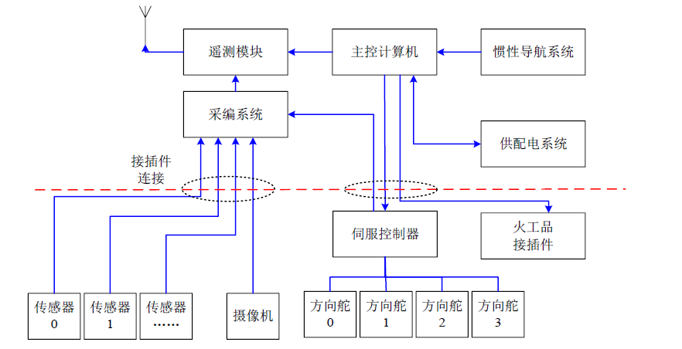
课程定位
本节课简要介绍航天器电源及供配电系统

Slide 4
目录
概述
一
电源系统的工作原理
二
供配电系统的设计要求
三
航天电源系统设计案例
四

Slide 5

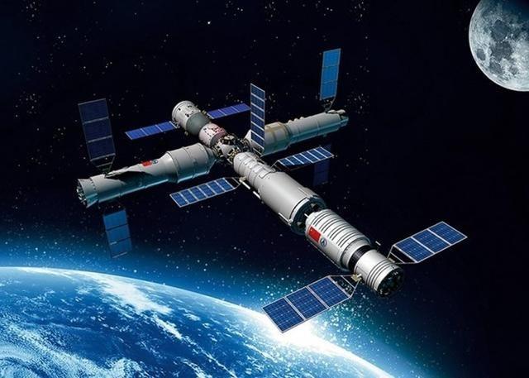
概述
航天器电源及供配电系统
航天器中一般采用电池作为电源，是保证航天器电气系统正常工作的能量源泉。
供配电单元是飞行器电网核心的管理控制设备，它的作用是安全可靠地将电源系统产生的电能分配给各用电设备，同时对各用电设备的配电进行监控。当用电设备出现故障时能够对电网进行保护。

Slide 6


概述
航天器电源及供配电系统组成

Slide 7
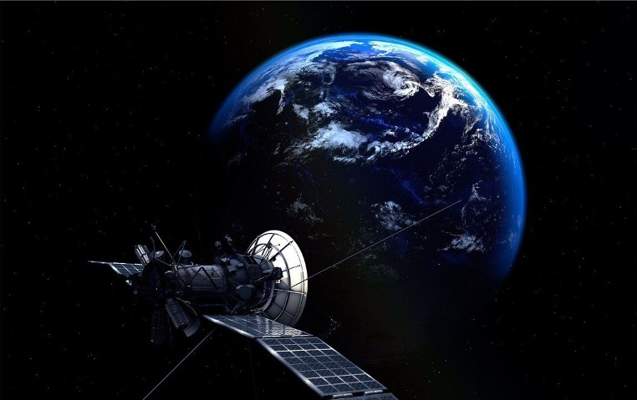
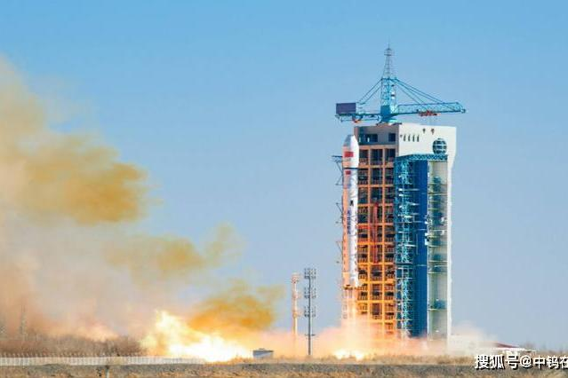
概述
航天器电源及供配电系统作用
航天器电源分系统负责为航天器各个飞行阶段产生、存储、调节和管理电源，为用户负载提供功率，直至航天器寿命终止。
航天器电源及供配电系统设计目的：
发射点火
各分系统能源供应
能源监控和管理
重要性：
航天器电源及供配电系统在航天器运行过程中具有非常重要的地位，对航天器的正常运行、稳定性、负载适应性、寿命和安全性等方面具有关键影响。因此，航天器电源及供配电系统的设计和研制是航天器工程中不可忽视的关键环节。

Slide 8
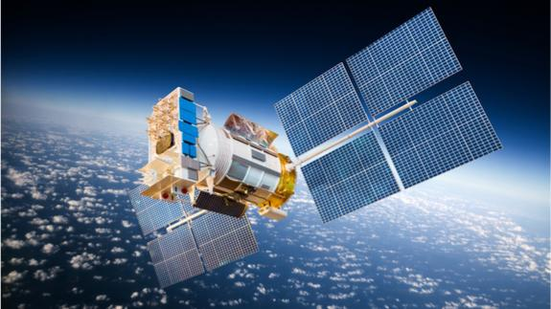
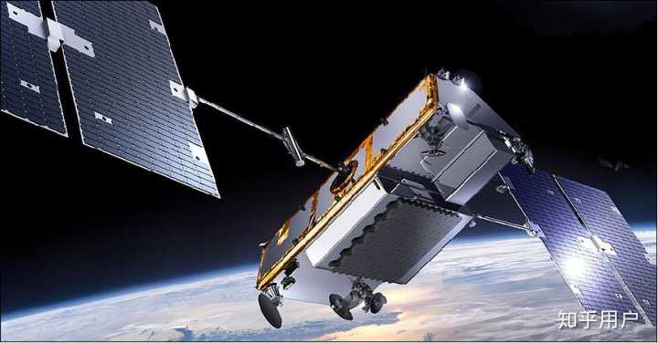
概述
电源及供配电系统与航天器总体任务的关系
航天器电源分系统是为航天器各个分系统提供电能的重要系统，在轨道上，如果电源寿命终止或损坏，则航天器寿命立即终止，航天器将成为空间垃圾。
电源及供配电系统总体设计与航天器其他其他总体设计之间关系十分密切：
性能关系：功率、重量、尺寸、寿命
品质关系：可靠性、安全性、电磁兼容性
构型关系：太阳翼构型、核防护等
接口关系：热控、遥测、遥控、对日定向

Slide 9
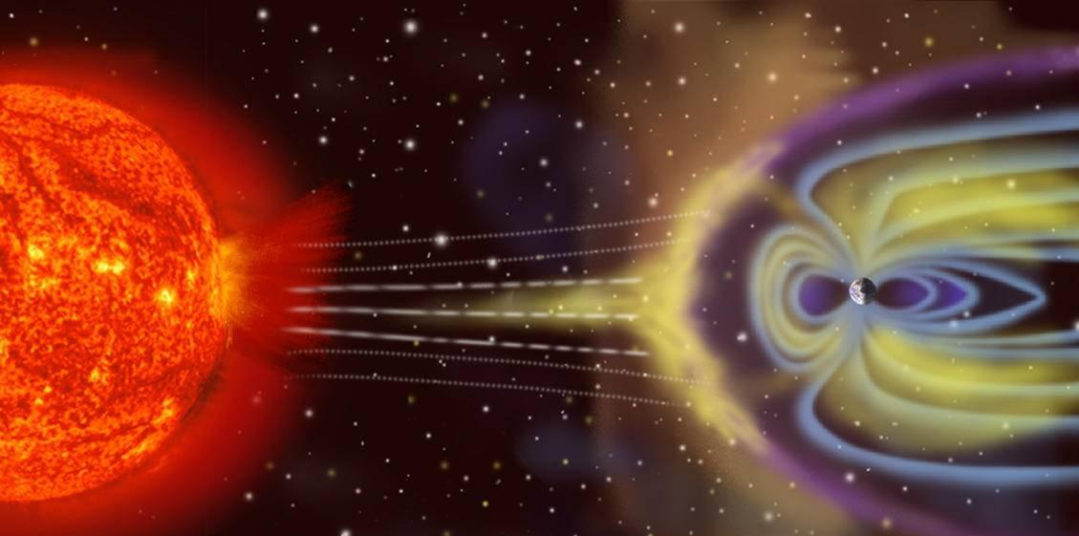
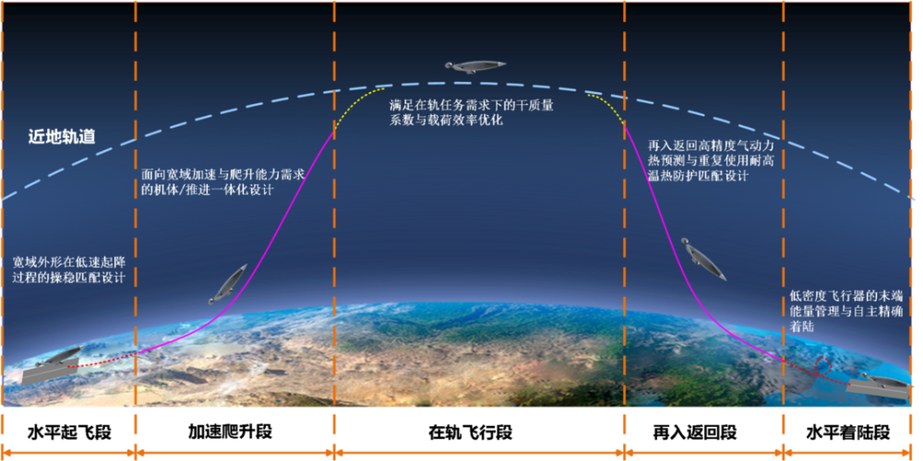
概述
航天器电源及供配电系统设计及工作约束：
航天器种类、任务情况决定了其电源及供配电系统的设计约束
环境约束
环境温度、冲击振动环境、适应原子氧、真空、宇宙粒子辐射、太阳电磁辐射等
系统约束
航天器集成、安装、体积、重量，散热及发射约束
任务约束
功率分配、真空热、抗应力、容错冗余、电磁兼容、备份设计等

Slide 10
概述
典型航天器对电源系统的要求
项目 | 航天器对电源系统的要求
1 | 在飞行任务期间为航天器负载提供连续电源
2 | 控制与分配航天器产生的电能
3 | 支持电气负载的凭据功率与峰值功率的需求
4 | 必要时，提供稳定直流电源总线
5 | 为电源系统的工况和运行状态提供遥控与遥测能力，并提供地面站或自主系统进行控制
6 | 保护有效载荷不受电源系统内部故障影响
7 | 控制总线瞬态电压，防止总线失效
8 | 必要时，提供火工品点火引爆能力

Slide 11
目录
概述
一
电源系统的工作原理
二
供配电系统的设计要求
三
航天电源系统设计案例
四

Slide 12
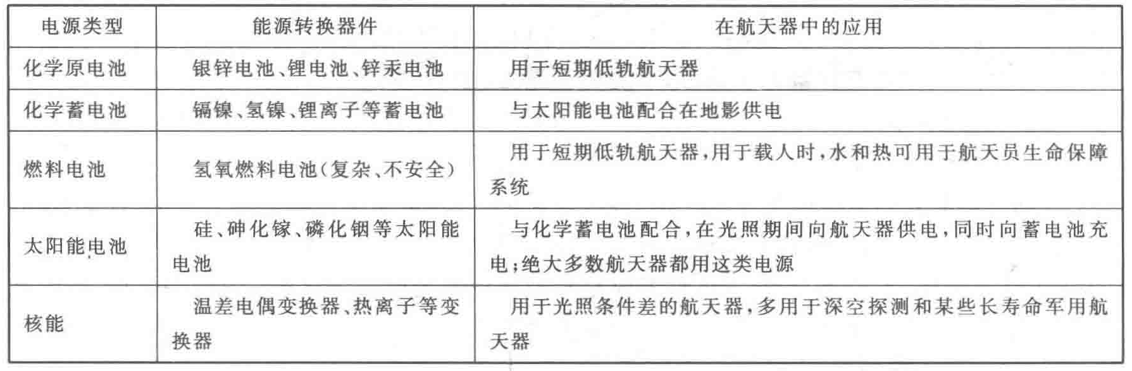
航天器电源系统
航天器电源分类
航天器电源部分一般由电源发电装置、电能存储装置组成。大部分航天器一次电源以电池的形式存在
电源发电装置功能是通过某种物理变化装置或化学变化装置，将光能、化学能或核能转换成电能。
电能存储装置主要与太阳能电池阵发电装置配合使用

Slide 13
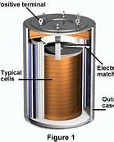
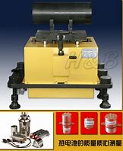
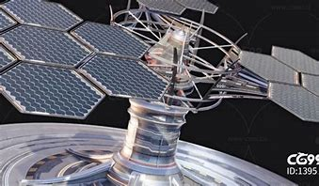
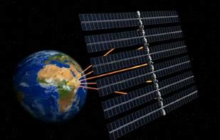
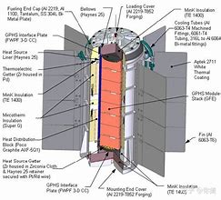

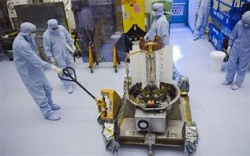
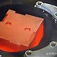
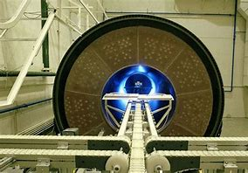
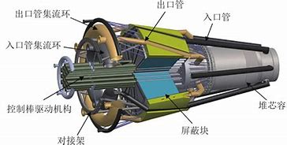
航天器电源系统
常见航天器电源工作原理简介
化学能电池是利用电解质溶液和金属电极产生电流的装置。
太阳能电池阵用太阳能电池作为光电转换器件、利用半导体光伏效应等物理变化将光能转化为电能。
核电源是指利用放射性同位素蜕变或放射性元素裂变所释放的热能并通过热电转换器转换成电能的装置。

Slide 14
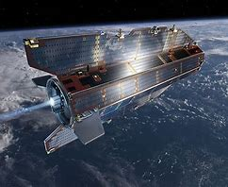
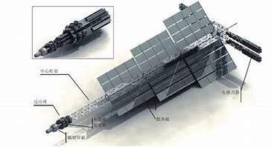
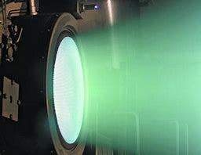
航天器电源系统
航天器电源关键技术指标
额定容量：是指在一定放电条件下，比如放电率、温度、截止电压等，电池放出的电量。一般以mAh来表示电池容量。
例如某电池额定容量1300mAh，表示如果以130mA的电流给电池放电，那么电池可以持续工作10小时。
放电终止电压：是指电池在一定放电条件下，规定放电终止时的负载电压。
在各种标准中都明确规定了不同放电率和温度下放电时的终止电压。根据放电率的不同，终止电压也不同。通常，当电池大电流放电时，终止电压较低。反之小电流放电，终止电压较高。

Slide 15
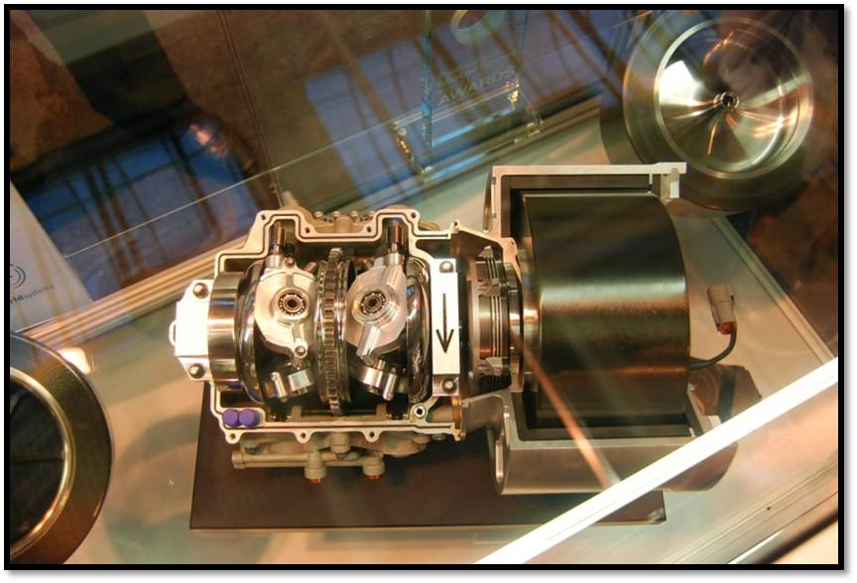
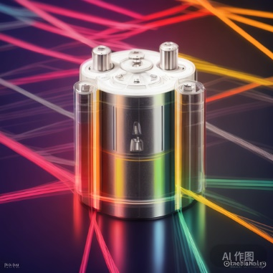
航天器电源系统
航天器电源关键技术指标
放电率：是指以恒定电流放电时的电流大小，表示放电快慢的一种度量。
电池容量1h放电完毕，称为1C放电；5h放电完毕，则称为0.2C放电。
功率密度：是指电池输出的功率与其重量之比。
电池功率密度公式如下
由于蓄电池给出的功率大小不是其本身决定的，更多地是由负载决定，所以其功率总量的变化是非常大的。
式中Cr表示功率密度，M表示电池重量，R表示负载阻抗，U表示额定电压，ΔU表示衰减电压。
从公式中可以看出，当电压恒定时，功率密度与负载阻抗成反比。因此负载越小则电池输出功率越大，反之则越小。

Slide 16
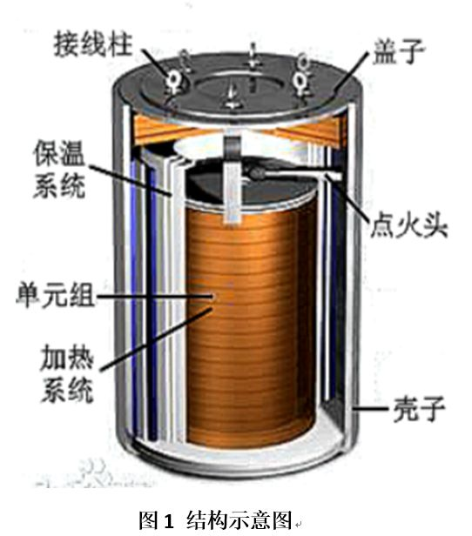
航天器电源系统
热电池（熔盐电池）
热电池又叫熔盐电池。属于一次性电池。贮存时处于在未激活状态，其电解质为固态碱金属卤素盐，不能产生电能输出。需要使用时，通过控制机构激励加热组件，使固态电解质熔融成液态离子导体，从而激活热电池持续输出电源。
特点：热电池具有高比能量、高比功率、大功率放电、高可靠性等特点，是导弹、火箭等航天运载器能量的主要来源。

Slide 17
航天器电源系统
热电池（熔盐电池）工作原理
热电池的工作过程可分解为激活阶段与放电阶段。
激活阶段：涉及了物理和化学过程，包括加热组件燃烧、传热、电解质相变、电解质流动、电解质界面演变和结构变化等。
放电阶段：主要涉及电解质界面反应、传质、传热、电解质相变、各类自生热和结构变化等。
热电池的激活方式主要包括电激活和机械激活。
电激活是通过控制设备施加发火电流后引爆热电池内部的点火头，进而引燃内部的加热组件。
机械激活是通过采用外力撞击火帽进行发火，从而点燃热电池中的加热组件，实现热电池的激活。

Slide 18
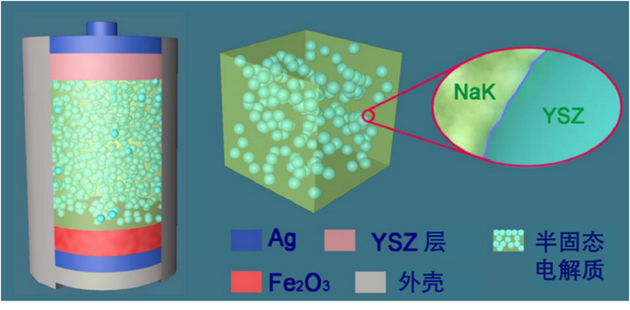
航天器电源系统
热电池（熔盐电池）电解质特点
电解质是热电池的主要组成部分，热电池的电解质具有非流动性，高电导率活性物质利用率高等优点，使得电化学极化和浓差极化都很小。
下表是热电池常用的熔融硝酸盐电解质的特性

Slide 19
航天器电源系统
镍镉电池
镍镉电池采用金属镉作负极活性物质，氢氧化镍作正极活性物质的碱性蓄电池。通常镉镍电池标称电压为1.2V，有圆柱密封式、扣式、方形密封式等多种类型。根据系统需要通过串联的方式构成电池组件，输出系统所需的电压。
特点： 镉镍电池具有内阻小，充电快，寿命长的优点，是一种理想的回收型飞行器电源。

Slide 20
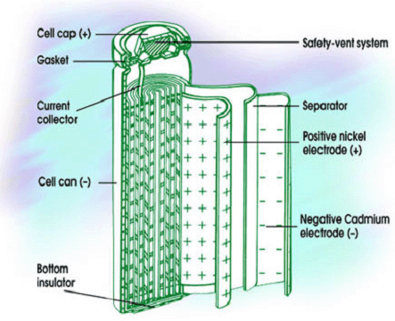
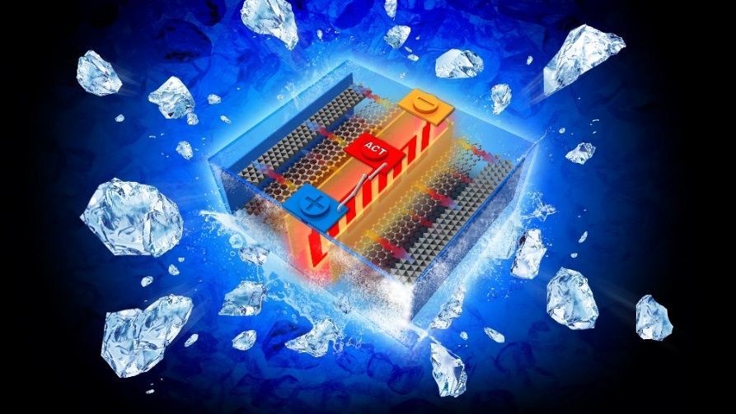
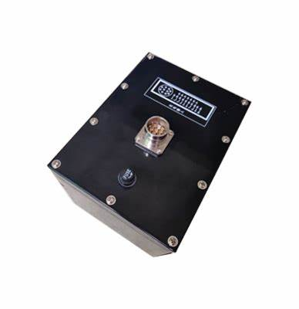

航天器电源系统
镍镉电池工作原理
镍镉电池正极板上的活性物质由氧化镍粉和石墨粉组成，石墨不参加化学反应，其主要作用是增强导电性。负极板上的活性物质由氧化镉粉和氧化铁粉组成，氧化铁粉的作用提高氧化镉粉的扩散性，防止氧化镉粉结块，并增加极板的容量。

Slide 21

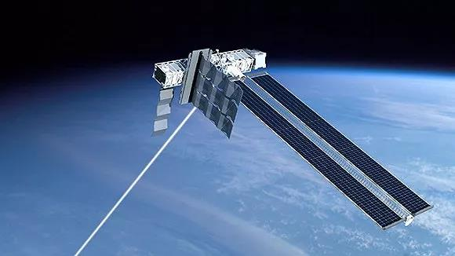
航天器电源系统
太阳电池阵/蓄电池联合电源
太阳电池阵/蓄电池联合电源是由太阳电池阵作为发电装置，用蓄电池组作为储能装置。航天器在轨飞行期间，当航天器处于光照时，太阳电池阵发电，此时太阳电池阵除向航天器各个分系统供电外，还给蓄电池组充电。当航天器处于地影时，蓄电池组向航天器各个分系统供电。

Slide 22
航天器电源系统
太阳电池阵/蓄电池联合电源组成
电源系统的太阳能电池阵一般采用硅光电池或砷化镓太阳电池组成，而蓄电池组则采用镍镉、镍氢或锂离子蓄电池构成。除此之外还必须配置由电源控制装置，蓄电池充放电控制装置。
根据母线电压调节方式，可分为光照期和阴影都不调节的开放式母线、都调节的全调节母线和只调节光照期的部分调节母线三种。
从功率传输方式可分为直接能量传递和母线串联调节方式。大多数航天器都采用直接能量传递方式。

Slide 23
航天器电源系统
太阳电池
太阳能电池是通过光伏效应把太阳能转换为电能的半导体器件，因此也称光伏电池，一般以硅光电池和砷化镓电池为主。
硅光电池的基体材料为硅单晶。基体材料的导电类型有两种，一种是掺杂三价棚元素的P型材料，另一种是掺 杂五价磷元素的 N 型材料。由于前一种材料抗辐照性能好 ，所以空间用的硅光电池都用它。然后，在P型基体材料上再采用掺人N 型材料（即在 P 型基体材 料上用扩散磷元素方法） ，就制备成 P - N 结（即N+ /P 结构） ，形成一个势垒 区，这是硅光电池的核心。
作为工程实用的太阳电池组件，需要在裸体电池上覆盖抗辐照的玻璃盖片。玻璃盖片的主要作用是减少空间辐照环境的影响；同时，提高电池的热辐射能力，降低电池温度，从而提高电池的效率。

Slide 24
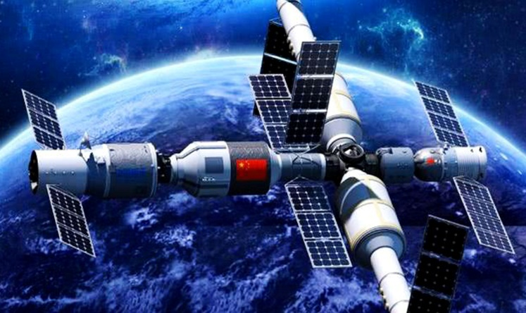
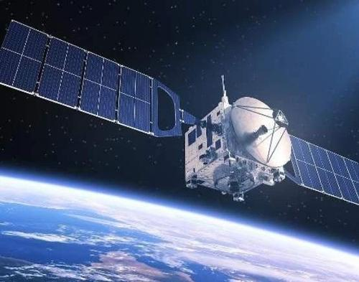
航天器电源系统
太阳电池基本特性
伏安特性：短路电流、开路电压、转换效率和填充因子是评价和判断光照时电池性能好坏的 4 个主要参数。
温度特性：太阳电池温度特性是指它对温度的变化敏感程度。温度对太阳电池性能的影响表现在电池伏安特 性曲线产生的变化。

Slide 25
航天器电源系统
太阳电池基本特性
太阳光强效应特性：太阳光强对太阳电池的性能影响有两点：一是太阳光强的高低直接决定太阳电池输出电压高低；另一点是影响太阳电池的工作温度。对于一般地球人造卫星所受太阳光强都接近于 1个太阳常数 。但是，当太阳光照角θ（入射光线与电池平面法线之间的夹角）不同时，太阳光强将发生变化。随着θ角的加大（光强减弱），短路电流明显下降，开路电压略有下降。

Slide 26
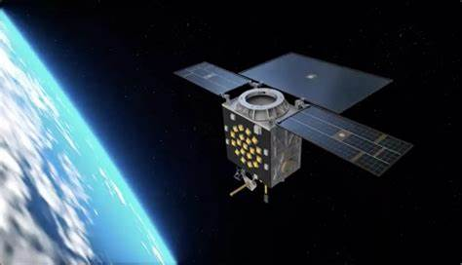
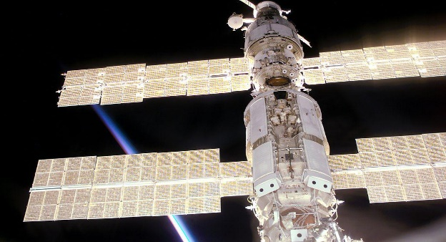
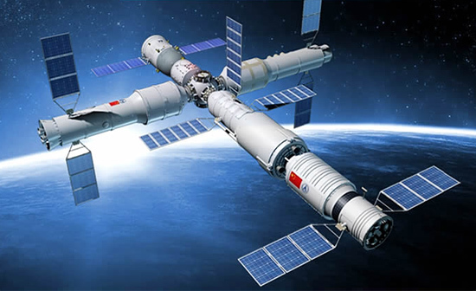
航天器电源系统
太阳电池基本特性
太阳能电池转换效率：受光照太阳电池的最大输出功率与垂直人射到该电池受光照面几何面积 上的全部太阳光的功率（ 能量） 的百分比，称为太阳电池的光电转换效率。
注：左式为太阳电池转换效率计算公式。
式中，η 为太阳电池的转换效率（%）;P_{mp}为太阳电
池的最大输出功率；A为太阳电池受光照面几何面积
；P_{in} 为入射光的光强（mW/cm²）。
转换效率η是太阳电池的重要指标，它直接关系到太阳阵设计的面积和质量（重量），关系到航天器设计的总体性能。
一般，硅电池光电转换效率为 11 % ～14% ，砷化镓电池为 18 % ～28 %。

Slide 27
目录
概述
一
电源系统的工作原理
二
供配电系统的设计要求
三
航天电源系统设计案例
四

Slide 28
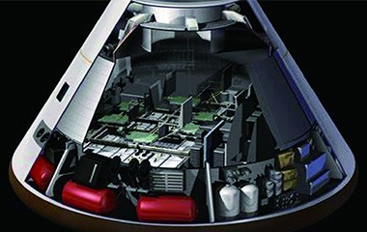
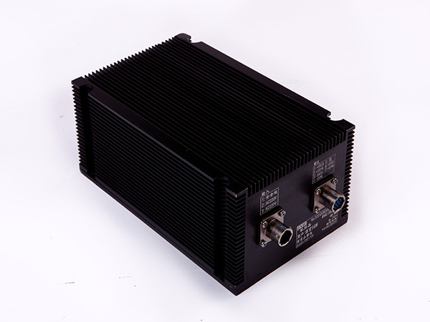
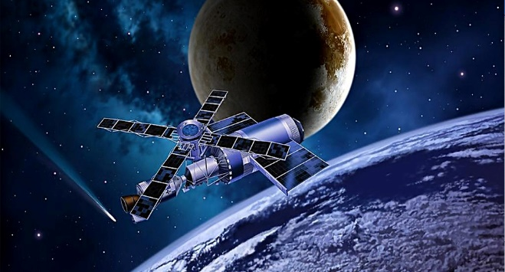
航天器供配电系统
航天器供配电系统设计内容和作用
航天器供配电系统设计属于电气总体设计内容，主要包括电网分配和电网管理设计等内容。
供配电单元是航天器电网核心的管理控制设备，它的作用是安全可靠地将电源系统产生的电能分配给各用电设备，同时对各用电设备的配电进行监控。当用电设备出现故障时能够对电网进行保护，并能够实时对过载的线路进行隔离。

Slide 29
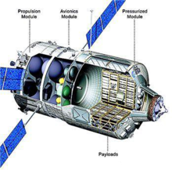
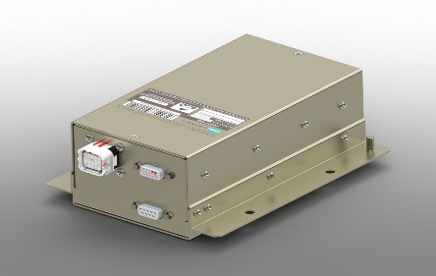
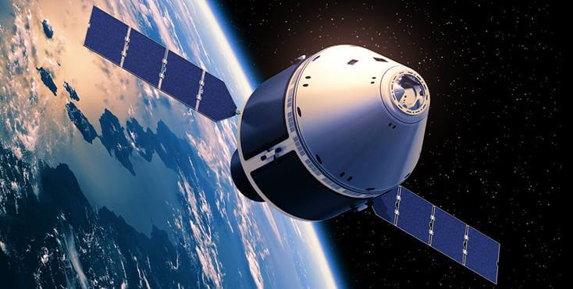
航天器供配电系统
航天器供配电系统具体功能
航天系统通常选用28V母线电压，所需的各种其他电压，都在供配电单元中由母线电压变换产生。
航天器供配电单元对电网的管理还包括电网监测、电网保护和蓄电池充放电管理等功能：
监测电网是否存在过载情况，当电网过载超过系统允许最大值时，配电系统需要根据控制策略对该支路进行重启或断电操作。
监测供电设备输出是否超压，当电压超过最大允许值时，配电系统需要切换到保护模式，保持用对用电设备造成损坏；供配电系统还需要对飞行器中的蓄电池进行监测和管理，实现对蓄电池合理的充放电调节。

Slide 30
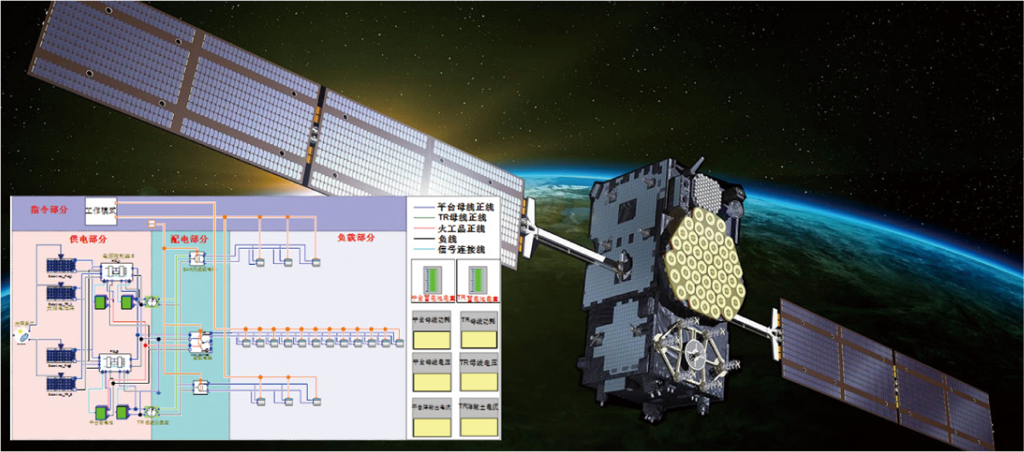
航天器供配电系统
集中式供配电方式
集中式供配电方式：整个飞行器内只设置总体一级配电器，所有用电设备的配电控制点集中在一起。集中配电方式能对系统各用电设备所需电源进行集中进行DC-DC变换，使电源电压、输出功率、电压稳定度、一级纹波等参数都能满足各用电设备要求。
目前大多数飞行器中的供配电系统一般采用集中式配电方式。

Slide 31
航天器供配电系统
集中式供配电方式设计原理
高超声速飞行器的工作电源来自机载蓄电池。由于系统工作时负载处于动态变化状态，因此蓄电池输出的电压稳定性较差。系统中用电设备的工作电压除了系统电压外还有其他工作电压，如图中所示使用+15、-15V工作电压的设备。如图，配电系统需要通过DC-DC实现电网稳压和转换的功能。

Slide 32
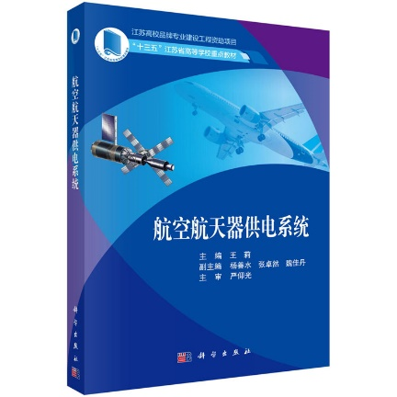
航天器供配电系统
集中式供配电方式优缺点以及分布式供电系统展望
优点：集中式配电系统具有集中管理和统一转化的特点，配电系统设计相对简单，开发周期较短。
展望：分布式监控系统具有离电设备距离端，拓展灵活等优点，成为未来飞行器配电系统的发展趋势。但分布式监控系统也面临着多点监控的技术难度。
缺点：集中式配电导致输出点与远端用电设备的电缆连接较长，电电压衰减加大。当集中式配电系统设计固化后，其拓展性较差，限制了系统用电设备的拓展。

Slide 33
目录
概述
一
电源系统的工作原理
二
供配电系统的设计要求
三
航天电源系统设计案例
四

Slide 34
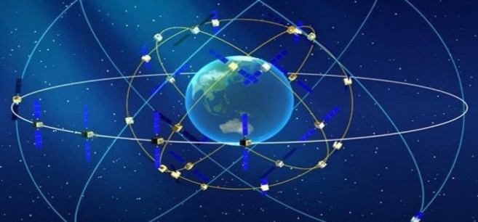
航天电源系统设计案例
太阳能电池阵/（镍镉）蓄电池联合电源设计方法
蓄电池组参数分析
单体电池数量的确定
（镍镉）蓄电池组中串联单体电池数量是由电源系统所需电池组的工作电压范围来确定的，计算公式为 ：
式中 ，n_{B}为电池组工作电压范围确定的单体电池数量（取整数）;V_{B}为电源系统要求蓄电池组的最低工作电压；V_{D}为放电二极管压降及一只单体电池开路时旁路二极管压降（一般取0. 7V）; V_{L} 为线缆、插件等回路压降（一般取1.5V ) ; V_{SD}为单体电池最低放电电压，初期取1.20V，末期取1.12V。
一般蓄电池组采用单体电池热备份技术，则单体电池总只数应为
式中,N为蓄电池组中串联单体电池总数；n为单体电池热备份的总数，一般n取l或2。

Slide 35
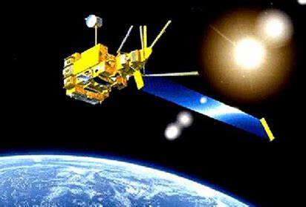
航天电源系统设计案例
太阳能电池阵/（镍镉）蓄电池联合电源设计方法
蓄电池组输出功率计算
蓄电池组输出功率计算
式中，P_{D}为所需蓄电池组在地影期的输出功率（W); P_{BL}为航天器在地影期负载所需功率（W）（假设同光照期）;η为蓄电池放电调节器（BDR）的效率，一般η＝0.88~0.95 ，如果不用BDR，则η＝1.0;K_{L}为放电回路线缆、插件等损耗因子。

Slide 36

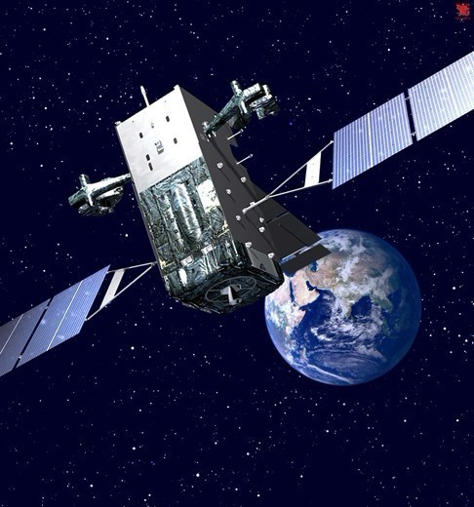
航天电源系统设计案例
太阳能电池阵/（镍镉）蓄电池联合电源设计方法
蓄电池组输出功率计算
蓄电池组的放电电量（ 容量）计算
式中，C_{D}为蓄电池组放电电量（A•h）；T_{D}为最长阴影时间（h);C_{D1}为蓄电池组在光照期的补充放电电量，包括负载超过太阳阵的不足部分和脉冲负载的供电（A•h)（在首次估算时先不考虑C_{D1}，即C_{D1}等于零 ，在以后能量平衡分析中电量不够时再考虑）V_{B1}为蓄电池组单体取整数后实际的最低工作电压，由式反算（各个符号意义同前），即

Slide 37
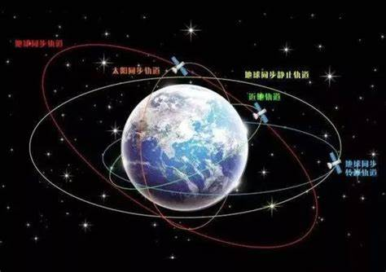
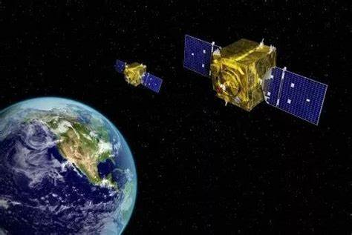

航天电源系统设计案例
太阳能电池阵/（镍镉）蓄电池联合电源设计方法
蓄电池组输出功率计算
蓄电池组的额定容量（设计容量）计算
式中，C_{N}为蓄电池组额定容量（A·h）
蓄电池组放电深度（DOD）可按规范确定：
①如果采用Cd-Ni蓄电池组，则对于地球同步轨道一般取 50%~60%，对于太阳同步轨道一般取15%~30%（具体取值根据航天器寿命，和研制单位所研制蓄电池组的性能决定）；
②如果采用H2-Ni蓄电池组，则对于高轨道一般取70% ~80% ，对于低轨道一般取30%~40% 。也可根据航天器设计者要求确定。

Slide 38
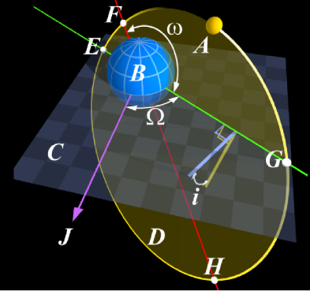
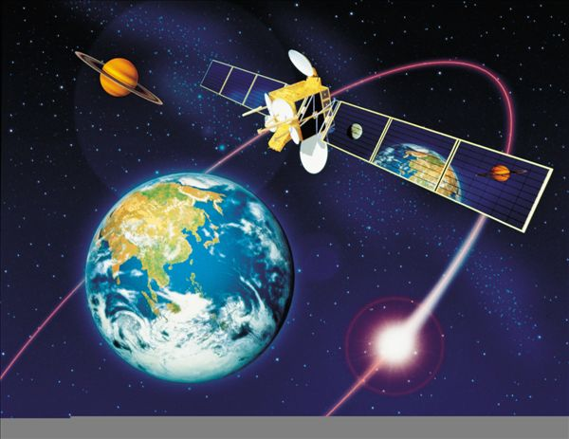
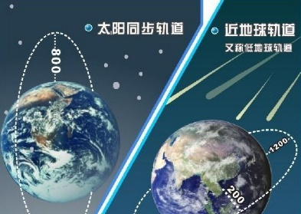
航天电源系统设计案例
太阳能电池阵/（镍镉）蓄电池联合电源设计方法
蓄电池组输出功率计算
功率平衡分析
地球静止轨道航天器的地影时间较光照时间短得多，在一个轨道周期中春秋分时，最大地影时间只有1. 2小时，而光照时间有22. 8小时。而且，一年中只有90天有地影。因此，蓄电池有足够的时间完成充电。所以，静止轨道航天器电源系统可采用当圈能量平衡方式进行设计。
对于低轨道航天器地影时间较光照时间短不了多少时间，一般地影时间约为轨道周期的35%。而且对地观测航天器有一些有效载荷仅在一定时间（即一定地区）开机，即在轨道运行若干圈内出现多次短期负载，使蓄电池充电电量不足。而后，又出现在轨道运行若干圈内有效载荷少工作或不工作状态 ，此时，可有足够的功率给蓄电池充电。因此应采用多圈能量平衡方式。

Slide 39
航天电源系统设计案例
太阳能电池阵/（镍镉）蓄电池联合电源设计方法
蓄电池组输出功率计算
功率平衡分析
如果一次电源是按下述 a、b、c 三种模式供电，此时，蓄电池充放电情况如图 13 -11 所示。图中，P_{zz}为太阳电池主阵所提供的功率（W); P_{zz+cz}为太阳电池主阵加上充电阵所提供的功率（W) ;P_{c}为长期工作设备的总负载（W);P_{D1}为第一部分短期工作设备总负载（W) ; P_{D2}为第二部分短期工作设备总负载 (W) ; Q_{YF}为在阴影区蓄电池组的放电量（Ah);Q_{GF}为在光照期蓄电池组补充放电量（Ah）；蓄电池组充电情况a为部分充电阵给蓄电池充电；蓄电池组充电情况b为全部充电阵给蓄电池充电；蓄电池组充电情况c为充电阵不能给蓄电池充电。

Slide 40
航天电源系统设计案例
太阳能电池阵/（镍镉）蓄电池联合电源设计方法
太阳电池阵分析
太阳电池阵对蓄电池组的充电功率
式中，E_{BD}为蓄电池组的放电能量（W•h）；η_{c}为充电控制器或充电调节器的效率；η_{wh}为蓄电池组瓦时效率；t_{c}为在轨道周期内可供蓄电池组的充电时间；P_{D}为蓄电池组在地影期的输出功率；t_{D}为最长的地影期时间。
太阳电池阵的总功率估算
式中 ，P_{EOL}为寿命末期太阳电池阵的总功率；P_{BL}为光照期间供电母线的负载功率（假设与地影期同）;P_{BC}为蓄电池组的充电功率；P_{D1}为太阳电池阵输出隔离二极管功耗；P_{H}为供电线路损耗。

Slide 41

航天电源系统设计案例
太阳能电池阵/（镍镉）蓄电池联合电源设计方法
太阳电池阵分析
寿命初期太阳电池阵总输出功率
式中，P_{BOL}为寿命初期太阳电池阵最大输出功率；P_{EOL}为寿命末期太阳电池阵最大输出功率（即发电功率P_{L});k为设计余量系数（ 一般取1.05~1.l);F_{RAD}为太阳电池阵粒子辐照衰减因子，可按0.85（对应于高轨道8年或低轨道2年）计;F_{uv}为太阳电池阵紫外辐照衰减因子（一般取0.97~0.98);F为太阳电池阵其他衰减因子。

Slide 42



航天电源系统设计案例
太阳能电池阵/（镍镉）蓄电池联合电源设计方法
太阳电池阵分析
太阳电池阵面积计算
太阳电池阵所需电池总片数分析
太阳电池阵所需电池总片数N根据寿命初期输出功率计算 ，其计算式为
式中，P_{BOL}为寿命初期太阳电池阵最大输出功率（W);S₀为太阳常数135.3mW/cm²;θ为太阳光与太阳电池阵法线方向的夹角；X为太阳光斜照太阳电池阵时的修正因子，一般在0.95~l.OO;X_{S}为太阳光强季节性变化因子，春秋分时为1.0000，夏至为0.9673，冬至为1.0327;X_{e}为地球反照对太阳电池阵输出功率的增益因子 ，地球同步轨道取1，近地轨道取 1~1.05;Ac为太阳电池单体的标称面积（cm²) ; F_{j}为其他衰减因子；η为单体太阳电池光电转换效率;F_{c}为太阳电池阵组合损失因子;β_{p}为太阳电池阵功率温度系数;ΔT为太阳电池轨道工作温度与标准温度之差（℃）;N为太阳电池阵所有单体太阳电池总数。

Slide 43


航天电源系统设计案例
太阳能电池阵/（镍镉）蓄电池联合电源设计方法
太阳电池阵分析
太阳电池阵面积计算
太阳电池阵的总面积计算
太阳电池阵所需基板贴片总面积可由下式计算
式中，A_{JB}为所需太阳电池阵基板面积；N为太阳电池阵的电池片总数量；Ac为太阳电池单体面积；F_{s}为太阳电池布片系数，即太阳电池片面积之和与太阳电池阵所需布片总面积（即太阳翼基板面积）之比。平板式太阳电池阵F_{s}应不小于0.9，筒式太阳电池阵F_{s}应不小于0.85，圆锥或梯形太阳电池阵F_{s}应不小于 0.6。

Slide 44
谢 谢！
谢 谢

